Slide 1
আজকের ক্লাসে সবাইকে
স্বাগতম

Slide 2
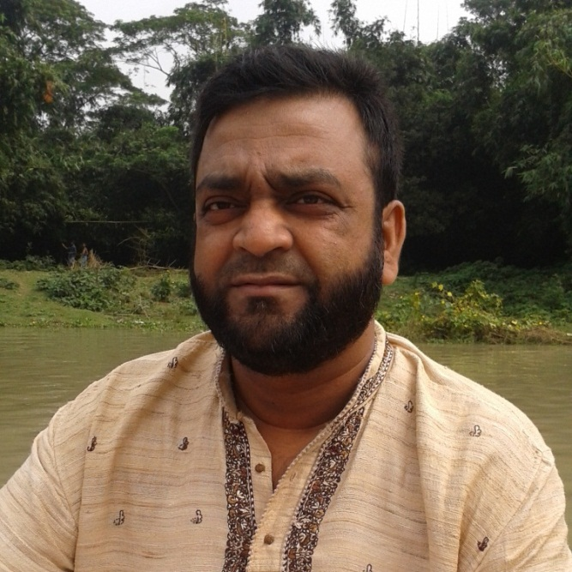
পরিচিতি
মোঃ মোকলেছ উদ্দিন, সিনিয়র শিক্ষক
নান্দিয়া সাঙ্গুন আদর্শ দাখিল মাদ্রাসা
শ্রীপুর, গাজীপুর ৷
মোবাইল- 01715202812
ই-মেইল- rmoklesuddin12@gmail.com

Slide 3
পাঠ পরিচিতি
বিষয়ঃ-বাংলাদেশ ও বিশ্বপরিচয় ।
শ্রেণিঃ- অষ্টম।
অধ্যায়ঃ-দুই।
বাংলাদেশের মুক্তিযুদ্ধ
পাঠ-গণহত্যার প্রস্তুতি
সময়ঃ ৫০ মিনিট

Slide 4
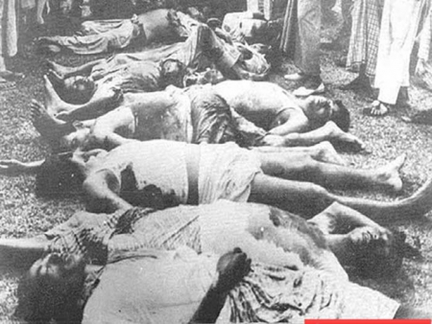
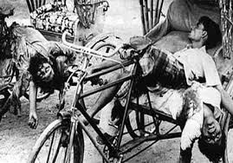
নিচের ছবি থেকে কী বুঝা যাচ্ছে-

Slide 5
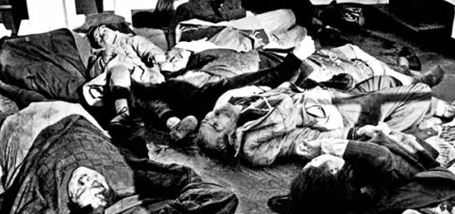
আজকের পাঠের বিষয়-
গণহত্যার প্রস্তুতি

Slide 6
এই পাঠ শেষে শিক্ষাথীরা-
গণহত্যা কী বলতে পারবে?
অপারেশন সার্চলাইট কী বলতে পারবে?
অপারেশন সার্চলাইটের ভয়াবহ রূপ বর্ণনা করতে পারবে।

Slide 7
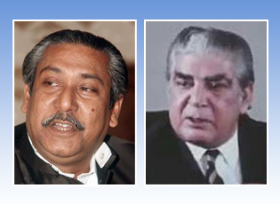
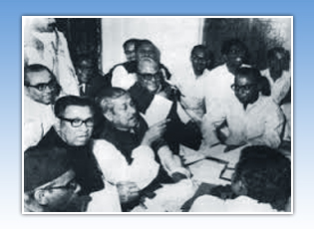
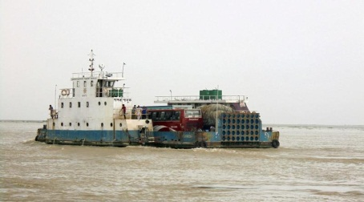
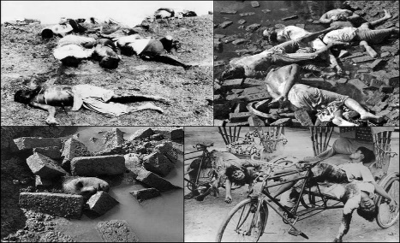
১লা মার্চ
গণহত্যার প্রস্তুতি
৩রা মার্চ
১৫ই মার্চ
২৪শে মার্চ
২৫শে মার্চ

Slide 8
একক কাজঃ
গণহত্যা কী?

Slide 9
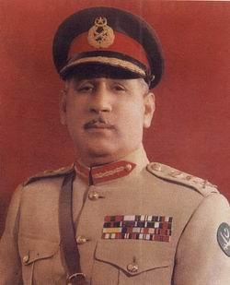
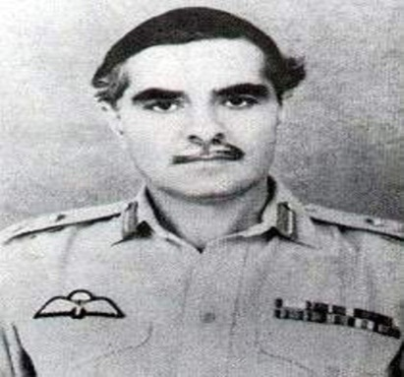
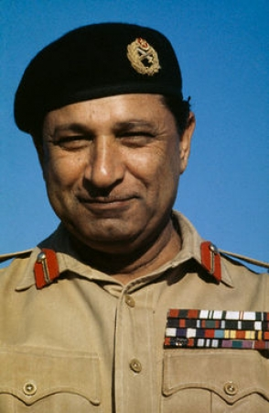
অপারেশন সার্চলাইটের দায়িত্ব
ঢাকার বাহিরের দায়িত্ব
ঢাকা শহরের দায়িত্ব
মেজর জেনারেল রাও ফরমান আলী
মেজর জেনারেল খাইম হোসেন রাজা
সমস্ত পরিকল্পনার তত্ত্বাবধানের দায়িত্ব
লেঃজেনারেল টিক্কা খান

Slide 10
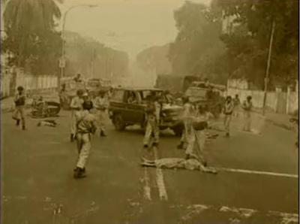
অপারেশন সার্চলাইটের আওতায় গণহত্যা
২৬শে মার্চ রাতে ঢাকার রাস্তায় গণহত্যা।

Slide 11
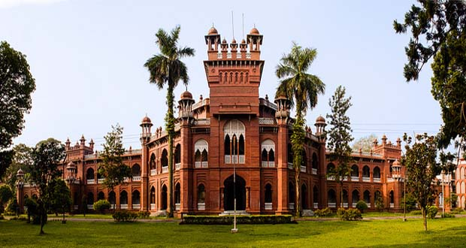
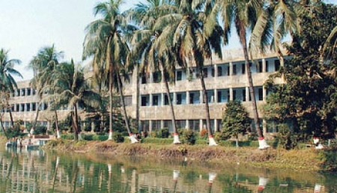
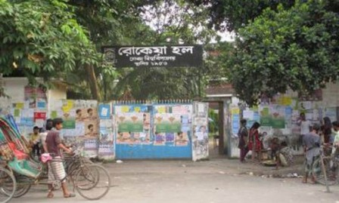
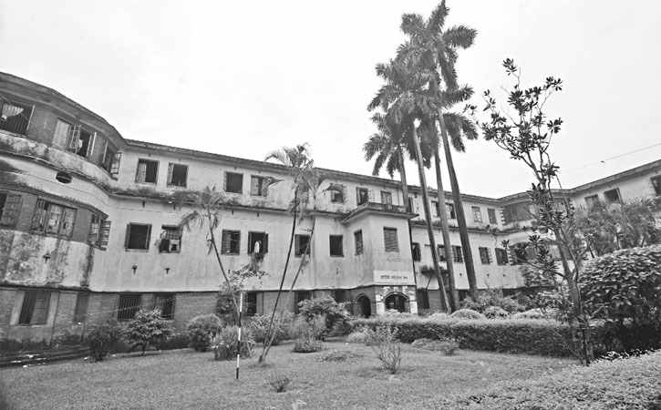
অভিযান পরিচালনা
ঢাকা বিশ্ববিদ্যালয়
জহুরুল হক হল
রোকেয়া হল
জগন্নাথ হল

Slide 12
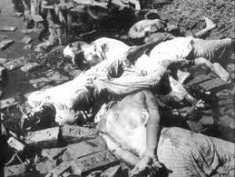
এই গণহত্যায় ঢাকা বিশ্ববিদ্যালয়ের ১০জন শিক্ষকসহ ৩০০ছাত্র ও কর্মচারী নিহত হয়।শুধু ২৫শে মার্চ রাতে ঢাকায় ৭ থেকে ৮ হাজার নিরীহ মানুষ নিহত হয়।

Slide 13
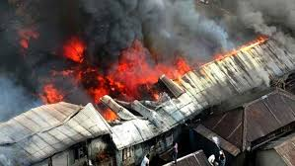
জহুরুল হক সংলগ্ন রেলওয়ে বস্তিতে আগুন

Slide 14
জোড়ায় কাজঃ
অপারেশন সার্চলাইটের মূল লক্ষ্য কী ছিল?

Slide 15
২৬শে মার্চ রাতের প্রথম প্রহরে বঙ্গবন্ধু স্বাধীনতার ঘোষনা দেয়।

Slide 16
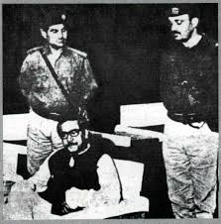
২৬শে মার্চ রাতের প্রথম প্রহরে বঙ্গবন্ধুকে তার ধানমণ্ডীর ৩২ নম্বর বাসা থেকে পাকিস্তানী বাহিনী গ্রেফতার করে।

Slide 17
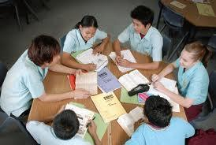
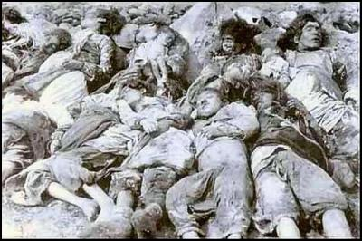
দলীয় কাজঃ
অপারেশন সার্চলাইট সম্পর্কে বর্ণনা কর।

Slide 18
মূল্যায়নঃ
১।অপারেশন সার্চলাইট কখন হয়েছিল?
২।পাকিস্তানী সৈন্যরা ২৫শে মার্চ রতে কখন রাস্তায় বেরিয়ে পড়ে?
৩।২৫শে মার্চ রতে ঢাকা বিশ্ববিদ্যালয়ের কতজন শিক্ষক নিহত হয়?
৪।বঙ্গবন্ধুকে বাংলাদেশ সময় কয়টায় গ্রেফতার করা করা হয়।
৫।দেশবাসীকে যুদ্ধে জাপিয়ে পড়ার আহবান কে জানায়?

Slide 19
বাড়ীর কাজঃ
অপারেশন সার্চলাইট বাংলাদেশের ঊষালগ্নে কতটুকু ক্ষতিকর ছিল আলোচনা কর।

Slide 20
আজকের ক্লাস শেষে সবাইকে
ধন্যবাদ

